Slide 1
Sedersi e vedere dove nascono le nuvole
Alcuni «luoghi» dello Zen:
Rinzai e Nishida
di Massimo S. Shidō
Pescara, maggio 2016

Slide 3
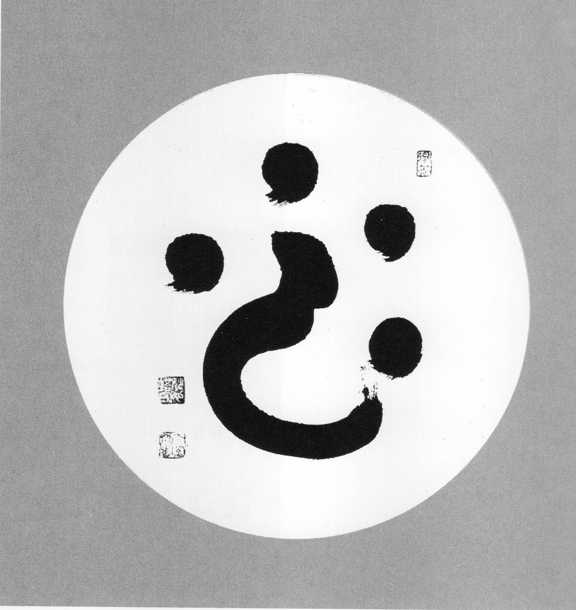

Slide 5
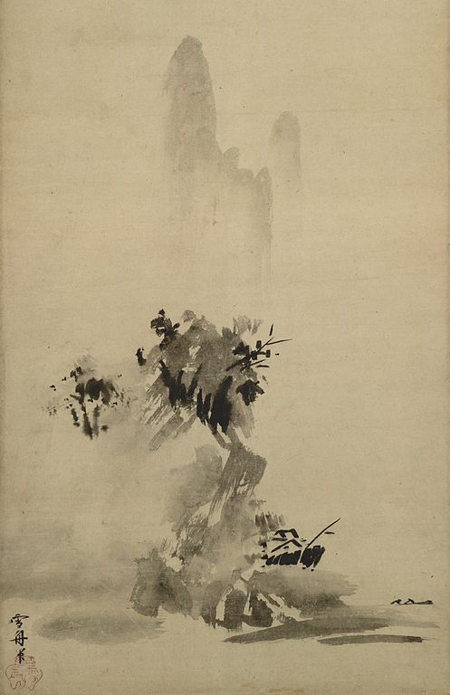

Slide 6
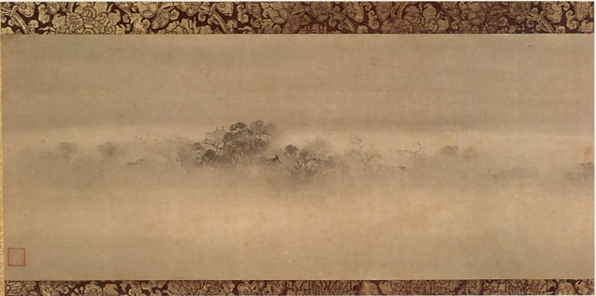

Slide 7
